Slide 1

O que Eureka Server ?
E como configurá-lo?
05/04

Slide 2
Agenda:
Monolithic Vs. Microserviços
Vantagens e Desvantagens dos Microservices
Arquitetura de Microserviços
Comunicação Sincrona entre Microserviços
Service Registry / Discovery
API Composition Pattern
Arquitetura que será criada
Como configurar Eureka Server e Clients
Hands on (Prática)

Slide 3
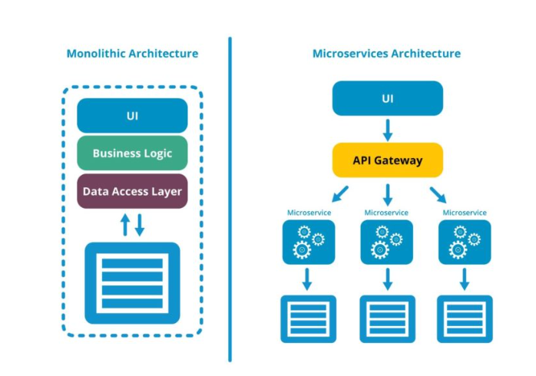
Monolithic Vs. Microserviços
Características dos microserviços
• Autônomo: os microsserviços são independentes e podem ser desenvolvidos e implantados independentemente sem afetar outros serviços.
• Especializado: cada microsserviço é projetado para um recurso específico.
• Stateless: Microsserviços não compartilham o estado do serviço; em alguns casos, se houver a necessidade de manter o estado, ele será mantido em um banco de dados.
• Interfaces bem definidas (contrato de serviço): Os microsserviços possuem interfaces bem definidas que permitem a comunicação com eles, como um esquema JSON ou WSDL.

Slide 4
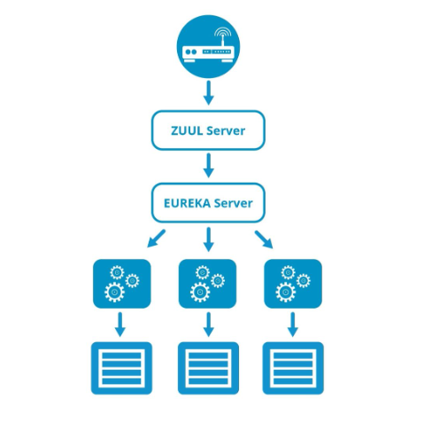
Vantagens dos Microservices
1. Simplicidade para implantar e atualizar
2. Flexibilidade para usar diferentes tecnologias
3. Escalabilidade para modificar ou adicionar recursos
4. Disponibilidade para continuar funcionando
5. Redundância para se manter disponível
6. Agilidade para processar e mudar
7. Independência para ganhar em otimização e produtividade

Slide 5
Desvantagens dos Microservices
1. Complexidade
2. Potencialmente muito granulares;
3. Latência durante uso intensivo; e
4. Os testes podem ser complexos.
5. Integração com aplicações monolíticas legadas
6. Segurança

Slide 6






Arquitetura de Microserviços
Spring boot
Rest API
Rest API
Order Service
Accounting
Service
Rest API
Rest API
Courier
API Gateway
Restaurant
Service
Consumer
Rest API
Kitchen
Service
Rest API
Restaurant
Web UI
Rest API
Restaurant
Notification
Service
Rest API
Delivery
Service
Spring data

Slide 7
Arquitetura de Microserviços - Spring Boot
Spring boot
Rest API
Rest API
Spring Boot
Application
Spring Boot
Application
Rest API
Rest API
Courier
Spring Boot
Application
Spring Boot
Application
Consumer
Rest API
Spring Boot
Application
Rest API
Spring Boot
Application
Rest API
Restaurant
Spring Boot
Application
Rest API
Spring Boot
Application
Spring data

Slide 8

Comunicação Sincrona entre Microserviços
Request POST /orders
API
GET /customers/id
API
Order
Service
Notification
Service
Response 201
Response 200
Spring Web: Rest and Spring MVC
Spring HATEOAS
Spring Reative Web: Spring Webflux
Spring Validation

Slide 9
Service Registry / Discovery
Request POST /orders
API
GET /customers/id
API
Order
Service
Notification
Service
Spring Cloud Netflix Eureka
Service
Registry
Spring Cloud Netflix Zuul
Spring Cloud Consul

Slide 10

API Composition Pattern
Service Registry
API
Gateway
Order
Service
Proxy
GET /order/cyx
Order
Service
Kitchen
Service
Proxy
GET /tickets?orderId=xyz
Kitchen
Service
Get /orders/xyz
Get
Order
Endpoint
Mobile
App
GET /delivery/orderId=xyz
Delivery
Service
Delivery
Service
Proxy
...
Service
Proxy
...
Service

Slide 11

Como Configurar Eureka Server com API Gateway

Slide 12
Ferramentas e Bibliotecas usadas no projeto
Java 11 - https://www.oracle.com/br/java/technologies/javase/jdk11-archive-downloads.html
Intellij Ultimate - https://www.jetbrains.com/pt-br/idea/
Maven 3.8.5 - https://maven.apache.org/download.cgi
Spring Initializr - https://start.spring.io/
Spring Boot - 2.3.3.RELEASE
Spring Cloud Netflix Eureka - https://spring.io/projects/spring-cloud
Spring Cloud Netflix Zuul - https://cloud.spring.io/spring-cloud-netflix/reference/html/
Spring Cloud - https://spring.io/blog/2021/07/07/spring-cloud-hoxton-sr12-has-been-released
Spring Cloud OpenFeign - https://spring.io/projects/spring-cloud-openfeign
Spring Boot started Webflux - https://spring.io/guides/gs/reactive-rest-service/

Slide 13
Arquitetura que ser criada:
Service Registry
PORT: 8081
Rest API
PORT: 8082
PORT: 8086
Rest API
Order Service
Accounting
Service
Rest API
PORT: 8084
Courier
API Gateway
Restaurant
Service
Consumer
PORT: 8085
Rest API
Kitchen
Service
Rest API
PORT: 8087
Restaurant
Notification
Service
Rest API
PORT: 8083
Delivery
Service
PORT: 8080
https://microservices.io/

Slide 14
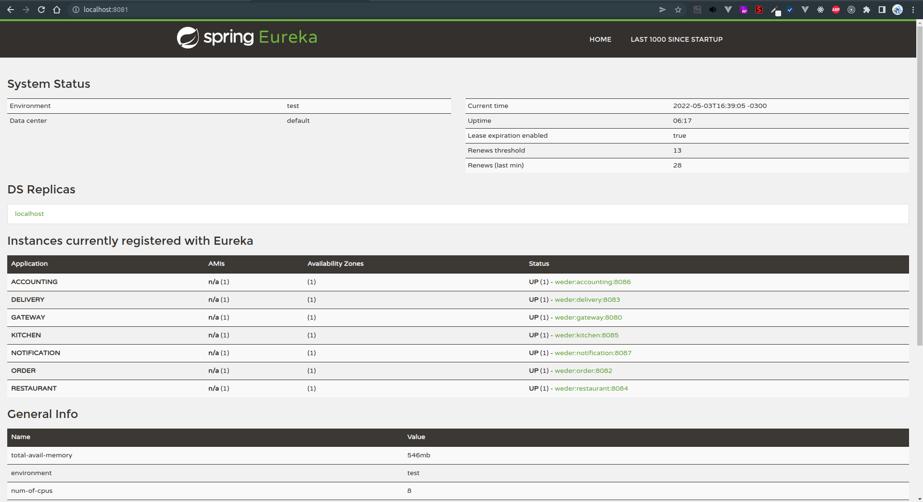
Visualização do Eureka Server (Server Registry)
http://localhost:8081/

Slide 15
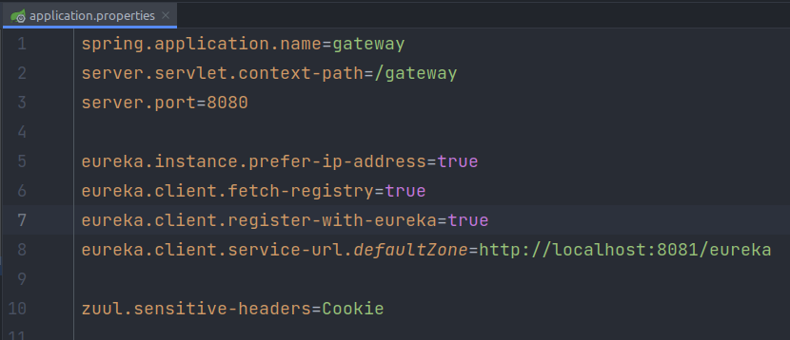
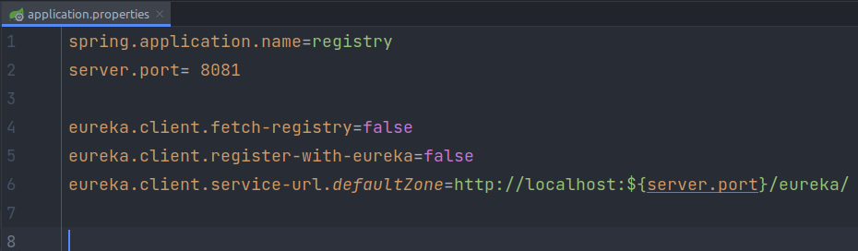
Visualização Application.properties
Figura 01 - Gateway
Figura 02 - Registry - Eureka Server
https://cloud.spring.io/spring-cloud-netflix/multi/multi_spring-cloud-eureka-server.html

Slide 16
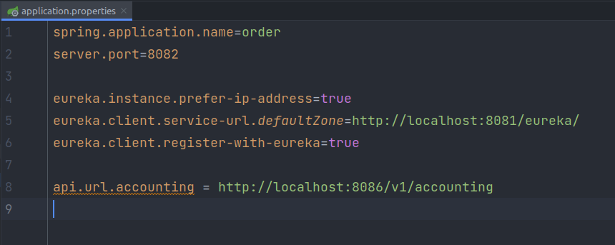
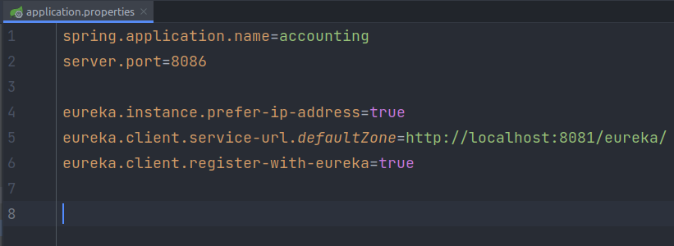
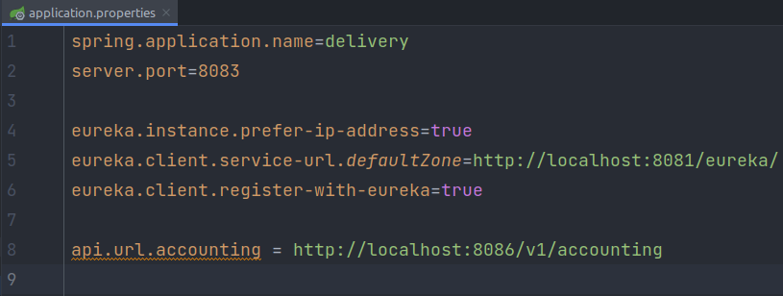
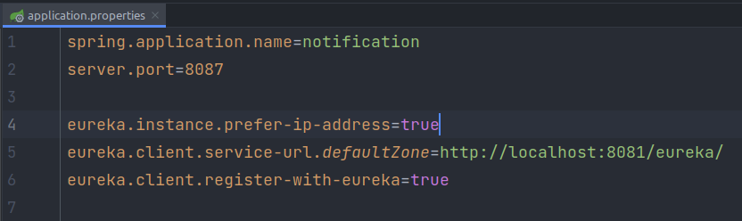
Visualização Application.properties

Slide 17
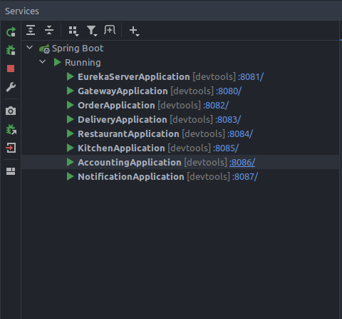
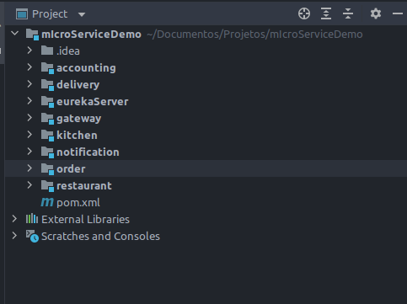
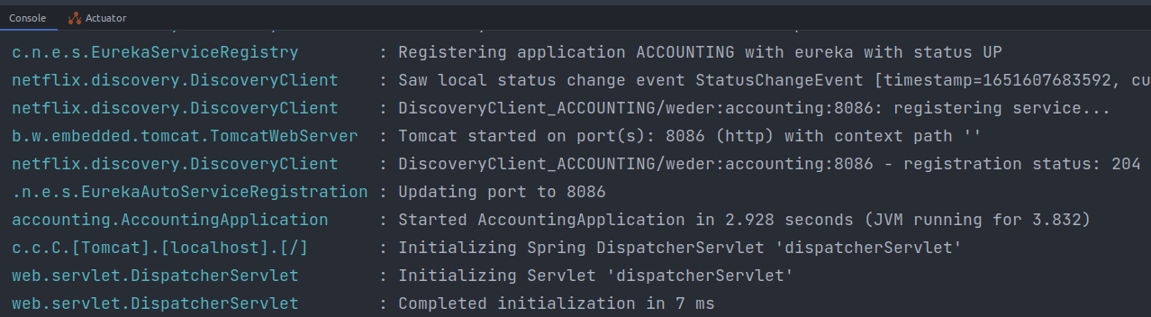
Visualização Organizacional do Projeto no Intellij
Figura 01 - Project
Figura 02 - Services
Figura 03 -Console

Slide 18
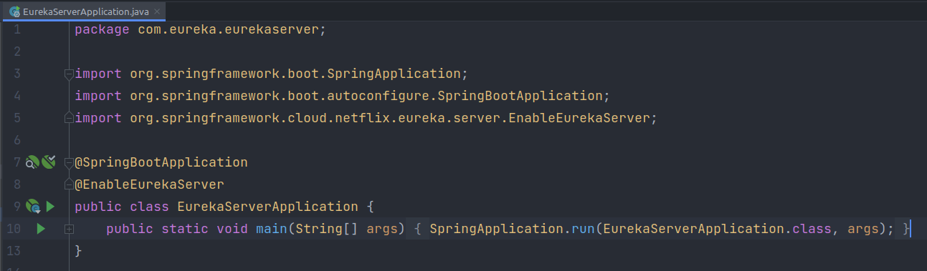
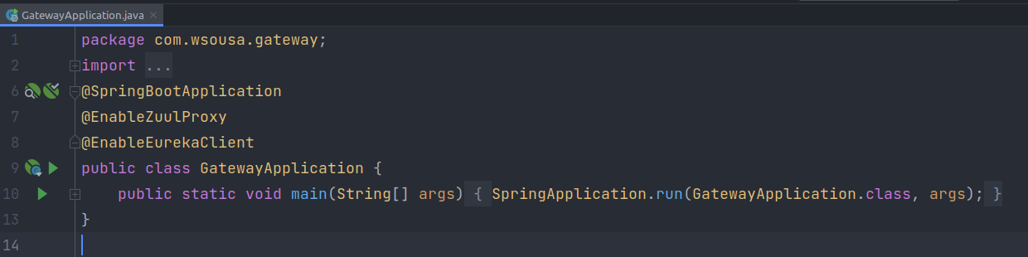
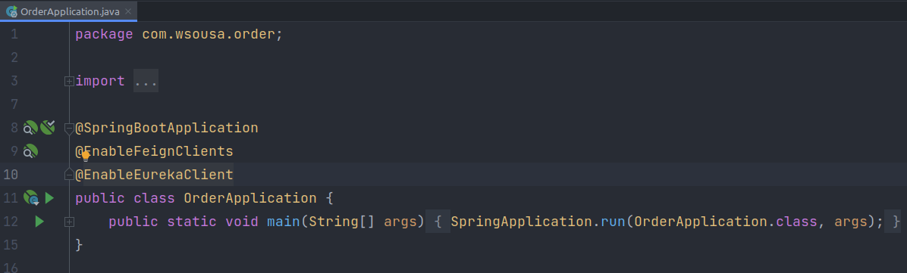
Visualização Application (main) Projeto no IntelliJ
Figura 01 - Eureka main
Figura 02 - Gateway main
Figura 03 - Order main

Slide 19

Hands on

Slide 20
Obrigado!!

